Slide 1
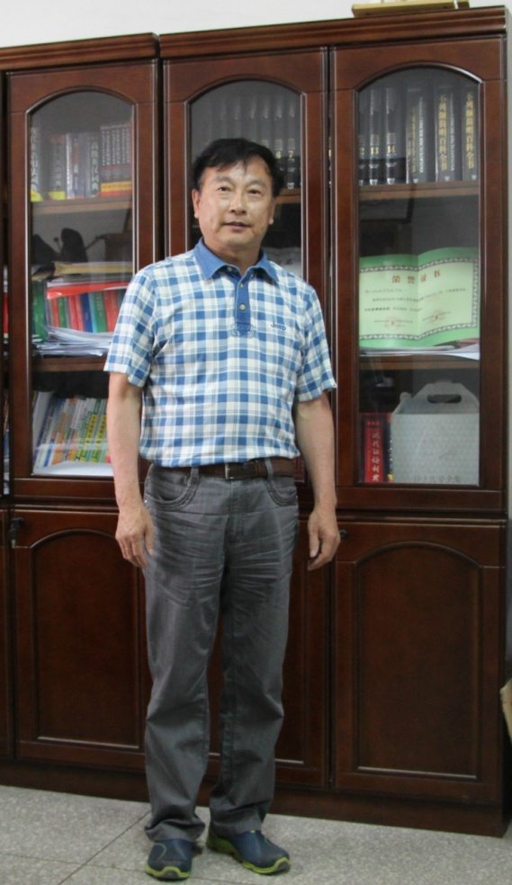
2. 师资队伍
Shengda Trade Economics & Management College of Zhengzhou
高学历：博士团队
焦争鸣 河南师范大学
教授 博士 硕士生导师

Slide 2
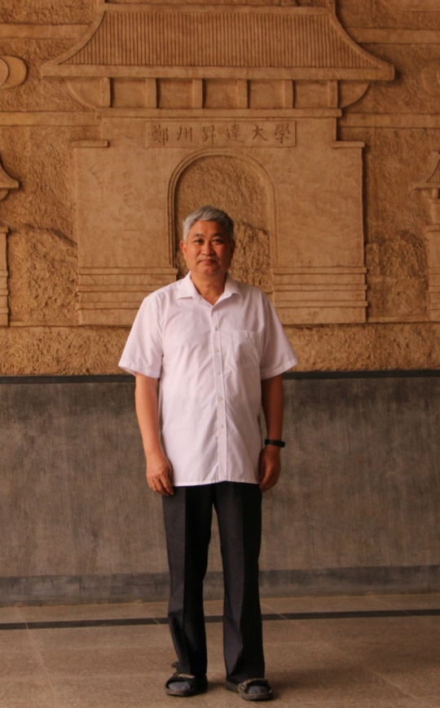
2. 师资队伍
Shengda Trade Economics & Management College of Zhengzhou
高学历：博士团队
李益发 解放军信息工程大学
副教授 博士 硕士生导师
蔡国梁 江苏大学
教授 博士 硕士生导师

Slide 3
2. 师资队伍
Shengda Trade Economics & Management College of Zhengzhou
高学历：博士团队
刘如玉 解放军信息工程大学
副教授 博士 硕士生导师
刘宏 廊坊武警指挥学院
教授 博士 硕士生导师

Slide 4
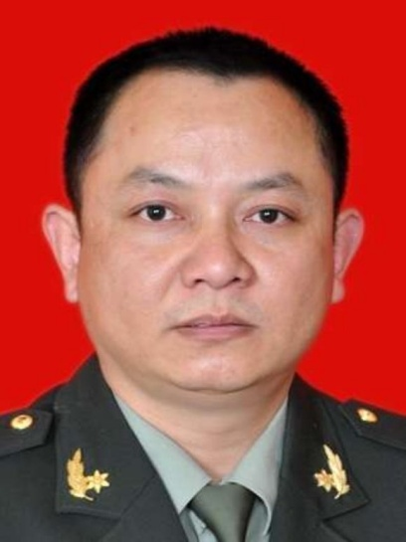
2. 师资队伍
Shengda Trade Economics & Management College of Zhengzhou
高学历：博士团队
魏保军 解放军信息工程大学
副教授 博士 硕士生导师
邓书显 东华大学
教授 博士 硕士生导师

